Slide 1
Clustering para análisis de datos para la toma de decisiones de una empresa de transporte terrestre
Ronald Akerman Ortiz García

Slide 2
Problema
Teniendo en cuenta que la idea es determinar algún posible pronóstico en términos de costos y gastos de la flota vehicular de la empresa, la idea, antes que todo es mirar un análisis previo de clustering de los datos de la flota vehicular.

Slide 3
Técnicas
En este trabajo se usó técnicas de clustering para analizar la relación entre la edad de los vehículos, la distancia recorrida y la velocidad, y agrupar los vehículos en diferentes grupos según su nivel de desgaste.
Para determinar el número óptimo de grupos, se implementa técnicas de codo y silueta para seleccionar la cantidad de clusters que mejor se ajustara a los datos
Se usó el algoritmo de k-means y dbscan para realizar la clusterización y determinar el número óptimo de grupos. La técnica de clustering se aplicó en la etapa de preprocesamiento de datos, con el objetivo de tener una mejor comprensión de los datos.

Slide 4
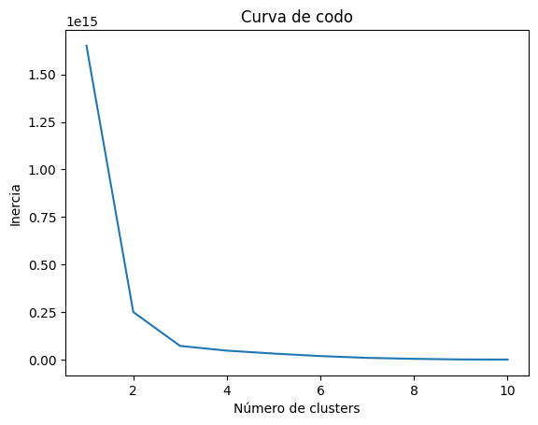
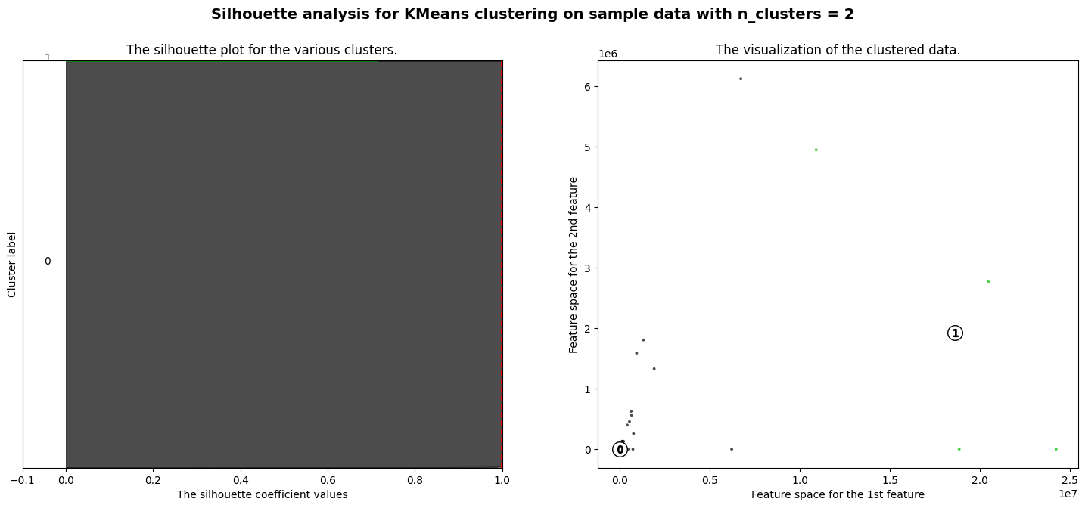
Resultados del modelo
Codo
Silueta

Slide 5
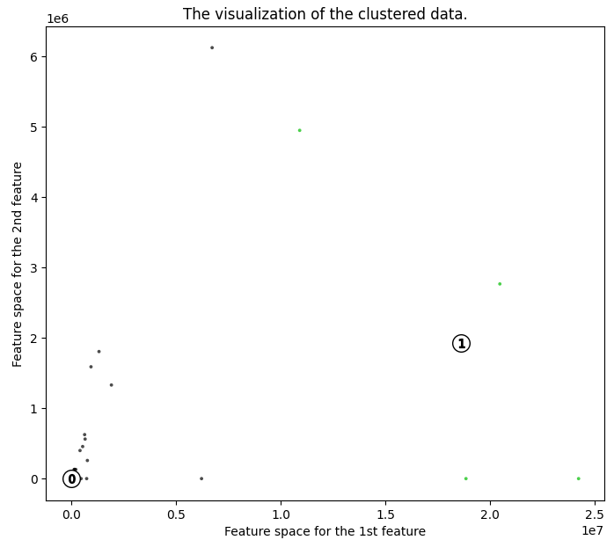
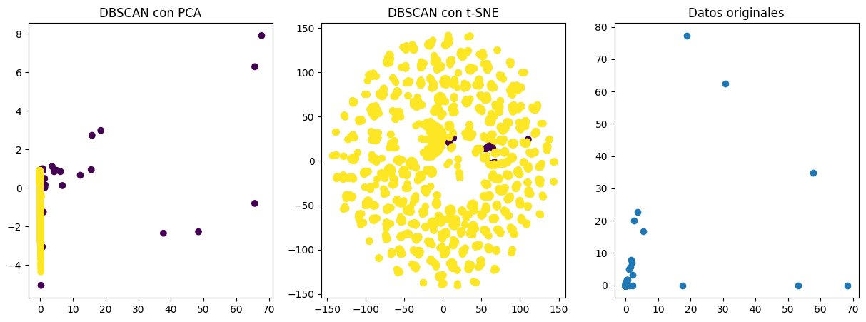
Resultados del modelo
Agrupamiento

Slide 6
Puesta en producción
En este momento, nuestro modelo se encuentra en una etapa experimental en Colab. Para ponerlo en producción, se necesita crear un flujo de trabajo automatizado que permita recibir datos de la flota vehicular, procesarlos y hacer predicciones utilizando nuestro modelo de clustering.
Podría optar por una solución de infraestructura de nube como AWS (glue) o Google Cloud para alojar nuestro modelo y configurar una API para hacer predicciones en tiempo real.

Slide 7
PREGUNTAS?

